Slide 1

Estadísticas Generadas Periodo Enero – Marzo 2026

Slide 2

Estadísticas De Casos de Violencia.

Slide 3
Colonias donde se presenta la violencia:

Slide 4
Edad promedio de Mujeres atendidas por violencia en Purísima del Rincón.

Slide 5
Atenciones en área Jurídica.

Slide 6
Atenciones en Trabajo Social.

Slide 7
Atención Psicológica Para Víctimas de Violencia.

Slide 8
Atención Psicológica Población Abierta.

Slide 9
Edad promedio de mujeres atendidas por Psicología en Población Abierta.

Slide 10
Atenciones a seguimientos de Unidad Especializada de Seguridad Pública.

Slide 11
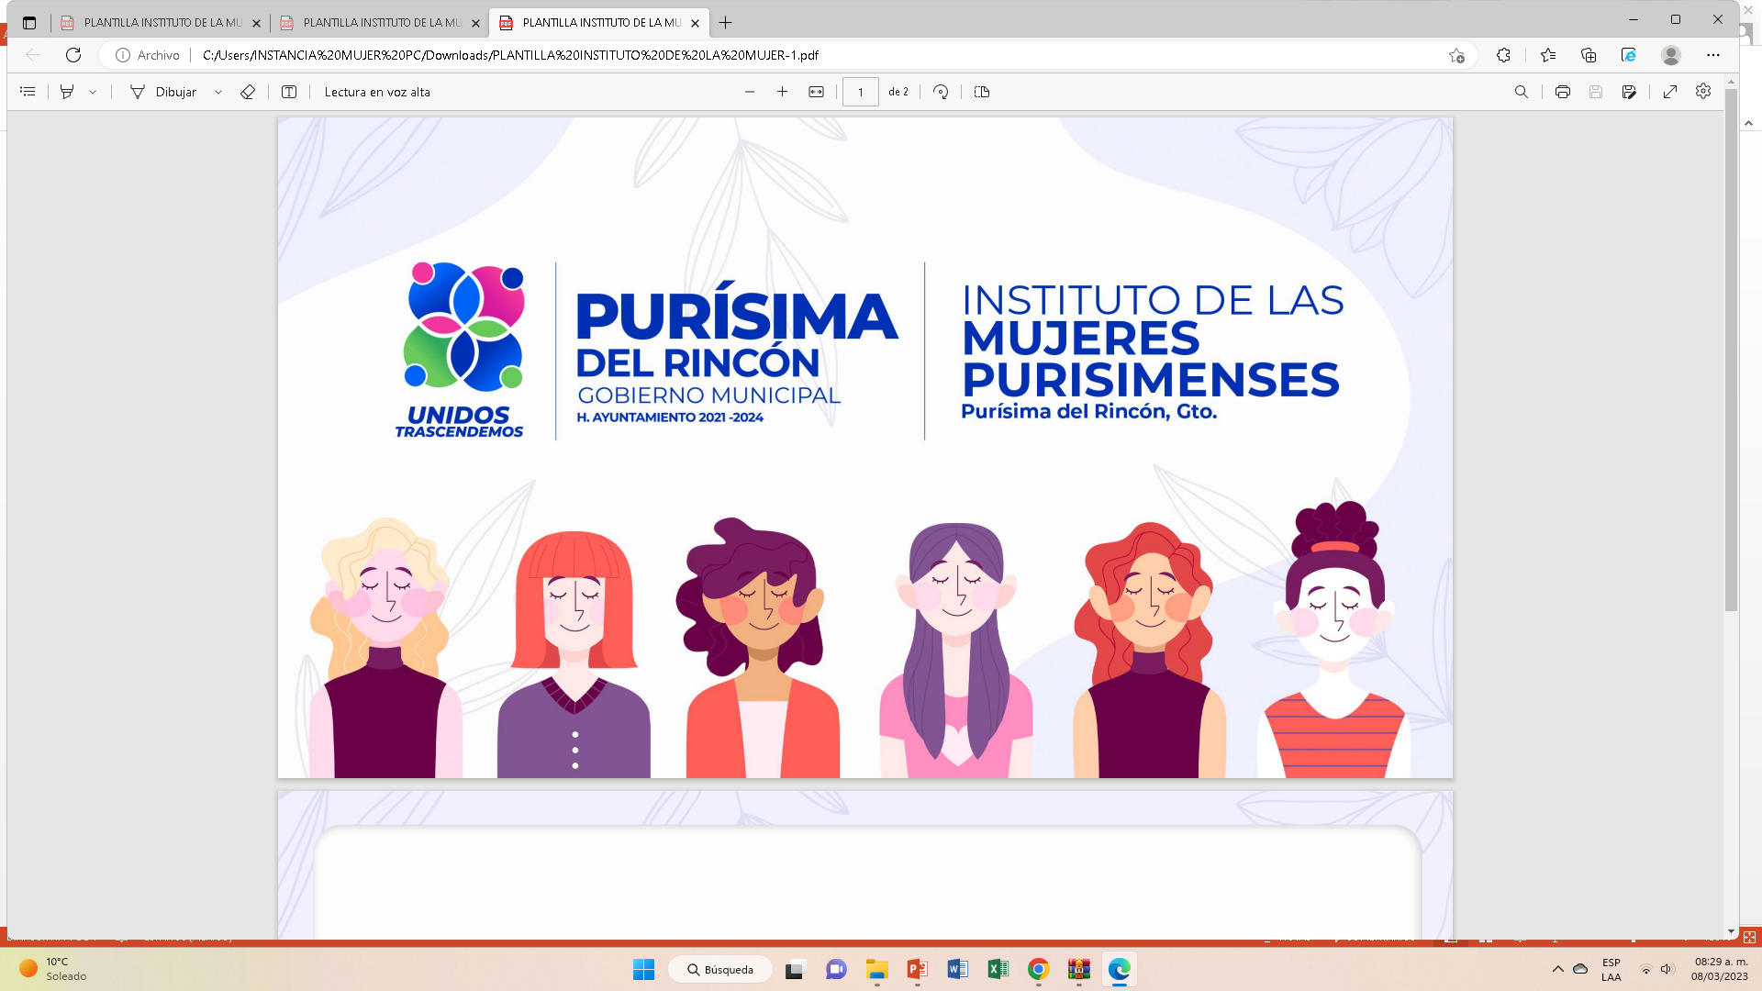

EL INSTITUTO DE LAS MUJERES PURISIMENSES
Dirección: Calle Ignacio Aldama #107 Zona Centro, Purísima del Rincón Gto. Horario de atención: lunes a viernes de 8:00am a 4:00pm. Tel: 476-706-16-38.

